Slide 1

성경은…
기본적으로
Designed by Dr. John Fryman, Texas, USA • BibleBasically.org
Taught by Dr. Rick Griffith, Singapore Bible College
All files in many languages for free download at BibleStudyDownloads.org
7.5.01.
©2003 TBBMI
03

Slide 2


(도대체 그 장소가 어디야?)
성경은…기본적으로
®
PART TWO
각 위치 그리기
02
©2003 TBBMI
7.5.02.

Slide 3
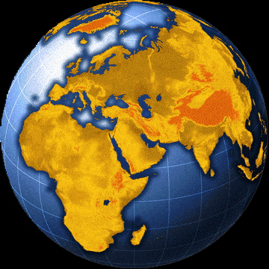
?
성경의 주된 활동지 지중해
03
4

Slide 4
지중해 해
레바논
시리아
하이파
갈릴리 바다
이라크
나사렛
네탄바
텔 아빕-잡파
암만
예루살렘
여리고
가자
헤브론
사해
브엘세바
이스라엘
요르단
이집트
사우디 아라비아
에일랏
아카바 만
알 아카바
04
1

Slide 5
지해
니(앗)
하
갈
가
유
바
예
느
사
애
가
우
지도를 그리는 이유!
시
페만
홍해
Handbook pg. 15-16
05
1

Slide 6
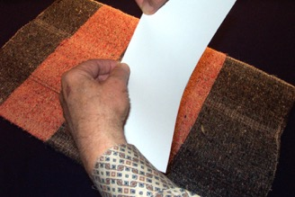
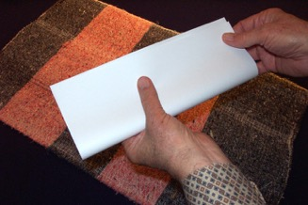
학습도움 #03a; (백지 #03b)
한 장의 종이를
옆으로 길게 접는다.
Handbook pg. 15-16
06

Slide 7
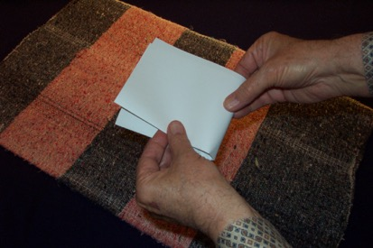
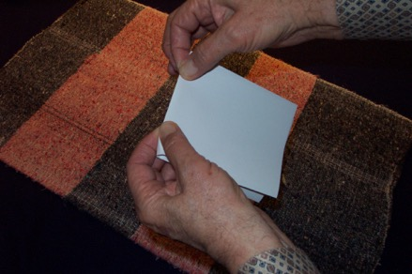
그것을 두 번 계속 접는다…
두 개의 접힌 선이 나타나도록
Handbook pg. 15-16
07

Slide 8
Handbook pg. 15-16
08
3

Slide 9
첫째: 6 개의 물 근원
둘째: 10 개의 지역
셋째: 지역간 거리
Handbook pg. 15-16
09
2

Slide 10
Handbook pg. 15-16
10
1

Slide 11
Handbook pg. 15-16
11

Slide 12
어떤 지역명도 쓰지 말고...
오직
지역명의 첫 번째 글자만 쓰세요.
절대로 다 쓰지 마시오!
Handbook pg. 15-16
12

Slide 13
지해
Handbook pg. 15-16
13

Slide 14
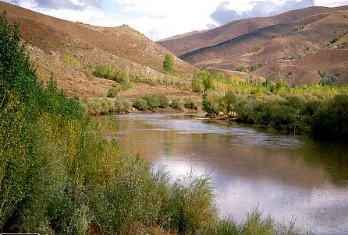
지해
유
Handbook pg. 15-16
14

Slide 15

지해
유
페만
Handbook pg. 15-16
15

Slide 16

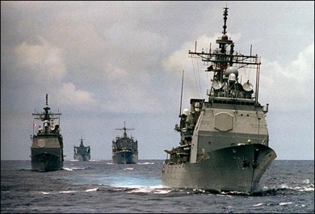
지해
(지중해)
유
(유브라데 강)
페만
(페르시아 만)
Handbook pg. 15-16
16
2

Slide 17
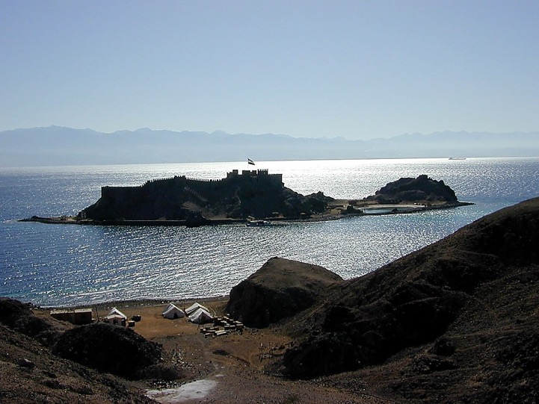

지해
ER
페만
Handbook pg. 15-16
17

Slide 18
지해
ER
홍해
페만
홍해
Handbook pg. 15-16
18

Slide 19
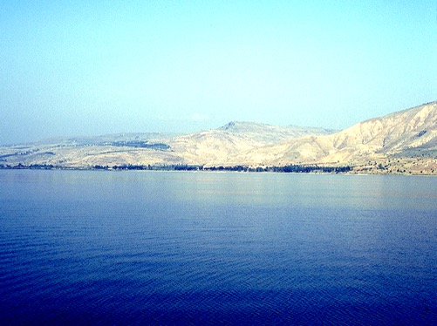
지해
ER
페만
홍해
Handbook pg. 15-16
19

Slide 20
지해
유
페만
홍해
Handbook pg. 15-16
20

Slide 21
지해
갈
유
갈릴리 바다
페만
홍해
Handbook pg. 15-16
21

Slide 22
지해
갈
갈릴리 바다
유
사
사해
페만
홍해
Handbook pg. 15-16
22

Slide 23
지해
갈
유
사
요단 강
페만
홍해
Handbook pg. 15-16
23

Slide 24
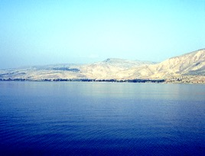



6
지해
갈
유
사
물의 근원
페만
홍해
Handbook pg. 15-16
24
7

Slide 25

지해
갈
유
“약속의 땅”
사
페만
홍해
Handbook pg. 15-16
25
1

Slide 26
10 지역
지해
10
갈
유
사
주요지역
페만
홍해
Handbook pg. 15-16
26
1

Slide 27
10 지역
지해
4
갈
유
사
페만
홍해
Handbook pg. 15-16
27

Slide 28
10 지역
지해
6
4
갈
유
사
페만
홍해
Handbook pg. 15-16
28

Slide 29
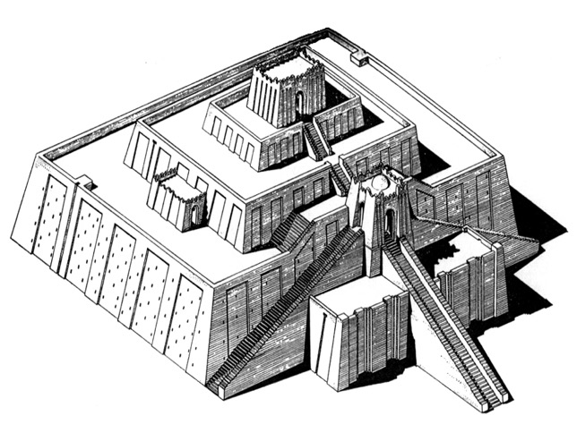
10 지역
지해
6
4
갈
유
사
우
페만
홍해
갈대아 우르
Handbook pg. 15-16
29

Slide 30

10 지역
지해
6
4
갈
유
바
사
우
바빌론
페만
홍해
Handbook pg. 15-16
30

Slide 31

10 지역
지해
6
4
하
갈
유
바
사
우
하란
(하란,터키)
페만
홍해
Handbook pg. 15-16
31

Slide 32
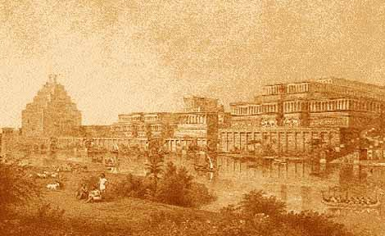
10 지역
지해
6
4
니(앗)
하
갈
유
바
사
우
니느웨 (앗시리아) 모술, 이라크
페만
홍해
Handbook pg. 15-16
32

Slide 33
10 지역
지해
6
4
니(앗)
하
갈
유
바
사
우
페만
홍해
Handbook pg. 15-16
33

Slide 34
10 지역
지해
6
4
니(앗)
하
가나안
가
갈
유
바
사
우
페만
홍해
Handbook pg. 15-16
34
1

Slide 35
10 지역
지해
6
4
니(앗)
하
갈
가
예루살렘
유
예
B
사
우
페만
홍해
Handbook pg. 15-16
35

Slide 36
10 지역
지해
6
4
니(앗)
하
갈
가
유
B
느보 산
예
느
사
U
PG
홍해
Handbook pg. 15-16
36

Slide 37

10 지역
지해
6
4
니(앗)
하
가데스 바네아
갈
가
유
바
예
느
사
가
우
페만
홍해
Handbook pg. 15-16
37

Slide 38
10 지역
지해
6
4
니(앗)
애굽 (EGYPT)
하
갈
C
유
바
예
MN
사
애
가
우
페만
홍해
Handbook pg. 15-16
38

Slide 39
10 지역
지해
6
4
니(앗)
하
시내 산
갈
가
유
바
예
MN
사
애
가
우
시
페만
홍해
Handbook pg. 15-16
39

Slide 40
10 지역
지해
6
4
니(앗)
하
갈
가
유
바
예
느
10 주요지역
사
애
가
우
시
페만
홍해
Handbook pg. 15-16
40
2

Slide 41
10 지역
지해
6
4
니(앗)
하
약속의 땅
갈
가
유
바
예
느
사
애
”단에서
브엘세바까지”
가
우
시
페만
삿 20:1
홍해
Handbook pg. 15-16
41
4

Slide 42
지해
니느웨 (앗시리아)
하란
가나안
유브라데 강 (Euphrates)
갈릴리 바다
바빌론
예루살렘
느보 산
사해
“활동 무대!”
애굽
가데스 바네아
우르
시내 산
페르시아만
홍해
Handbook pg. 15-16
42

Slide 43
다시 한번 정리
Handbook pg. 15-16
43

Slide 44
Handbook pg. 15-16
44

Slide 45
Handbook pg. 15-16
45

Slide 46
Handbook pg. 15-16
46

Slide 47
Handbook pg. 15-16
47

Slide 48
지해
Handbook pg. 15-16
48

Slide 49
지해
유
Handbook pg. 15-16
49

Slide 50
지해
유
페만
Handbook pg. 15-16
50

Slide 51
지해
(지중해)
유
(유브라데 강,Euphrates)
페만
(페르시아 만)
Handbook pg. 15-16
51

Slide 52
지해
유
페만
Handbook pg. 15-16
52

Slide 53
지해
유
페만
홍해
Handbook pg. 15-16
53

Slide 54
지해
유
페만
홍해
Handbook pg. 15-16
54

Slide 55
지해
유
페만
홍해
Handbook pg. 15-16
55

Slide 56
지해
유
페만
홍해
Handbook pg. 15-16
56

Slide 57
지해
갈
유
페만
홍해
Handbook pg. 15-16
57

Slide 58
지해
갈
유
사
페만
홍해
Handbook pg. 15-16
58

Slide 59
지해
갈
유
요단강
사
페만
홍해
Handbook pg. 15-16
59
1

Slide 60
10 지역
지해
갈
유
사
페만
홍해
Handbook pg. 15-16
60

Slide 61
10 지역
지해
4
갈
유
사
페만
홍해
Handbook pg. 15-16
61

Slide 62
10 지역
지해
6
4
갈
유
사
페만
홍해
Handbook pg. 15-16
62

Slide 63
10 지역
지해
6
4
갈
유
사
우
페만
홍해
Handbook pg. 15-16
63

Slide 64
10 지역
지해
6
4
갈
유
바
사
우
페만
홍해
Handbook pg. 15-16
64

Slide 65
10 지역
지해
6
4
하
갈
유
바
사
우
페만
홍해
Handbook pg. 15-16
65

Slide 66
10 지역
지해
6
4
니(앗)
하
갈
유
바
사
우
페만
홍해
Handbook pg. 15-16
66

Slide 67
10 지역
지해
6
4
니(앗)
하
갈
유
바
사
우
페만
홍해
Handbook pg. 15-16
67

Slide 68
10 지역
6
4
지해
니(앗)
하
가
갈
유
바
사
우
페만
홍해
Handbook pg. 15-16
68

Slide 69
10 지역
지해
6
4
니(앗)
하
갈
가
유
예
바
사
우
페만
홍해
Handbook pg. 15-16
69

Slide 70
10 지역
지해
6
4
니(앗)
하
갈
가
유
느
바
예
사
우
페만
홍해
Handbook pg. 15-16
70

Slide 71
10 지역
지해
6
4
니(앗)
하
갈
가
유
바
예
느
사
가
우
페만
홍해
Handbook pg. 15-16
71

Slide 72
10 지역
지해
6
4
니(앗)
하
갈
가
유
바
예
느
사
애
가
우
페만
홍해
Handbook pg. 15-16
72

Slide 73
10 지역
지해
6
4
니(앗)
하
갈
가
유
바
예
느
사
애
가
우
시
페만
홍해
Handbook pg. 15-16
73

Slide 74
10 지역
지해
6
4
니(앗)
하
갈
가
유
바
예
느
사
애
가
우
시
페만
홍해
Handbook pg. 15-16
74
1

Slide 75
10 지역
지해
6
4
니(앗)
하
약속의 땅
갈
가
유
바
예
느
사
단에서
브엘세바까지”
애
가
우
시
페만
Judges 20:1
홍해
Handbook pg. 15-16
75

Slide 76
지해
니(앗)
하
갈
가
유
바
예
느
사
“활동무대!”
애
가
우
시
페만
홍해
Handbook pg. 15-16
76

Slide 77
우리가 지금까지 지도를 그린 이유...
Handbook pg. 15-16
77

Slide 78
북쪽의 기름진 지역부터 남쪽의 사막지역…
Handbook pg. 15-16
78

Slide 79
지해
니(앗)
하
갈
가
유
바
예
느
…여러분들은 위대한 성경 드라마의 무대를 여러분의 마음속에 그려 넣었습니다!
사
애
가
우
시
페만
홍해
Handbook pg. 15-16
79
1

Slide 80
지해
창조
아브라함
니(앗)
요셉
하
모세
갈
C
여호수아
유
사사시대
바
예
느
왕정시대
사
포로시대
애
중간기
우
가
예수
시
페만
홍해
Handbook pg. 15-16
80

Slide 81
이제 여러분의 머리 속에 고대 중동 지방의 지도를 그릴 차례입니다!
학습도움에서 완성된 지도 #30
Handbook pg. 15-16
81

Slide 82
간단한 연대기
©
“여러분들은 결국 그 위치가 어딘지 알게 될 것입니다!”
“그 위치가 어디야?”
Handbook pg. 15-16
1
82

Slide 83

이 학습을 통해 여러분은 여기까지 배웠습니다…
• “성경 파일” 이라는 아이디어
•성경 파일을 여는 열쇠 C 7 S J
•주요 성경 사건이 일어난 곳의 지도
•성경 이야기 전개의 핵심: “빠른 연대기”
1
83

Slide 84
성경은…
기본적으로
Designed by Dr. John Fryman, Texas, USA • BibleBasically.org
Taught by Dr. Rick Griffith, Singapore Bible College
All files in many languages for free download at BibleStudyDownloads.org
7.5.01.
©2003 TBBMI
03

Slide 85


성경은 기본적으로 연결을 BibleStudyDownloads.org 에서 볼 수 있음
이 자료를 무료로 가져가세요!
Notes:
BB

Slide 86
85
©2003 TBBMI
7.5.02.

